Slide 1
上节回顾
第1节 理想流体的运动
理想流体：绝对不可压缩的、完全没有粘性的流体。
连续性方程
伯努利方程

Slide 2
“香蕉球”

Slide 3
弧线球原理：
球对面的气流
球表面的气流
球受到向右的力，轨迹向右倾斜！

Slide 4
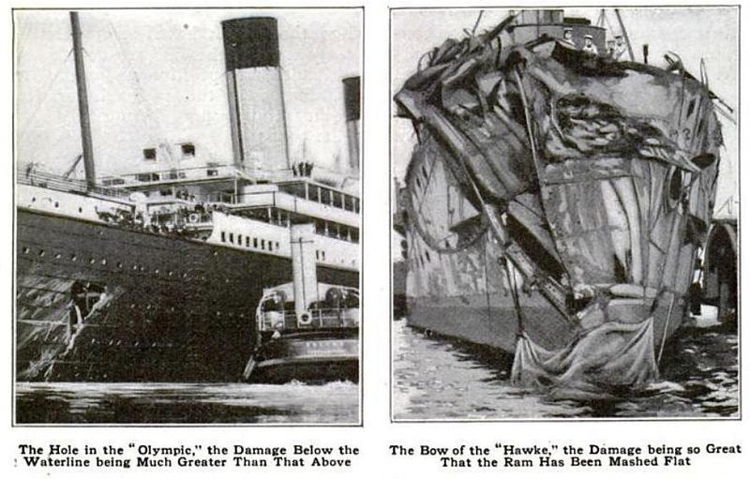
The collision took place as Olympic and Hawke were running parallel to each other through the Solent in 1911.

Slide 5
在火车以每小时50公里的速度前进时，把人推向火车的推力有多大？
8公斤左右的推力！
当江心的水流以每秒1米的速度前进时，把人推向江心的推力有多大？
差不多有30多公斤的力在吸引着人的身体！

Slide 6
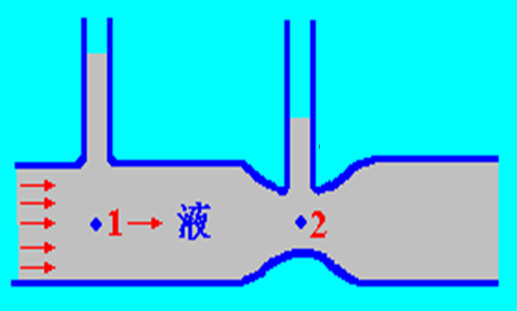
伯努利方程的应用
1. 空吸(suction)
水平管: h₁=h₂=h
S₂<S₁
v₂>v₁
p₂<p₁
p₂< p₀
空吸作用

Slide 7
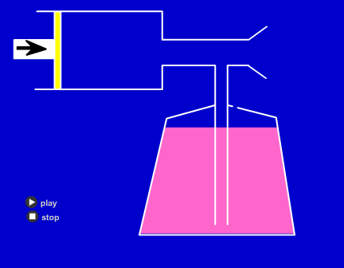
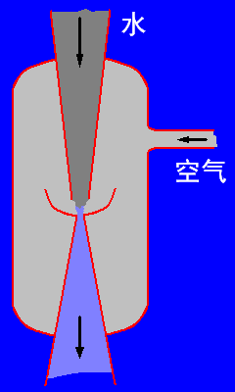
实例1: 喷雾器
实例2: 水流抽气机

Slide 8
一个很大的开口容器, 器壁上有一小孔, 当容器内注入液体后, 液体从小孔流出. 设小孔距液面的高度是h, 求液体从小孔流出的速度.
2. 小孔流速
任意选取一流线, A为流线上通过液面的一点, B为
该流线通过小孔上的一点.
A
•
令小孔处的高度为 h_{B}=0
点A: h_{A}=h, v_{A}=0, p_{A}=p₀
点B: h_{B}=0, v_{B}=?, p_{B}=p₀
• B

Slide 9
例1 一圆形开口容器, 高0.7 m, 截面积6×10⁻²m². 贮满清水, 若容器底有一小孔1cm² , 问该容器中水流完需要多少时间？
解: 已知 h_{A}=0.7 m, S_{A}= 6×10⁻² m², S_{B}= 10⁻⁴ m². 随着水的流出, 水位不断下降, 流速逐渐减小, 根据小孔流速规律知在任意水位 h 处水的流速为:
S_{A}=6×10⁻² m²
h_{A}=0.7 m
该处厚度为−dh 的薄层从小孔流出时间为:
S_{B}=1 cm²
整个水箱的水流尽所需时间为

Slide 10
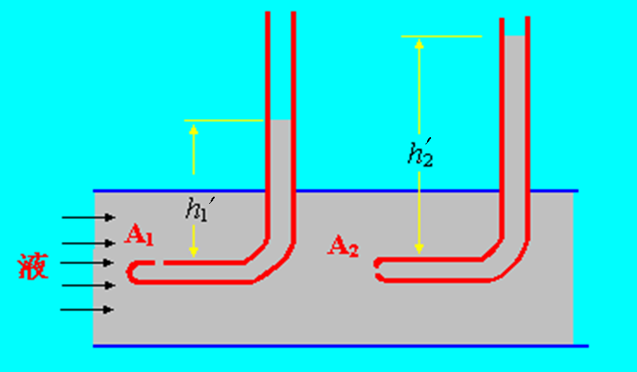
3. 流速计(比托管pitot tube)
(1) 原理图, v₂=0

Slide 11
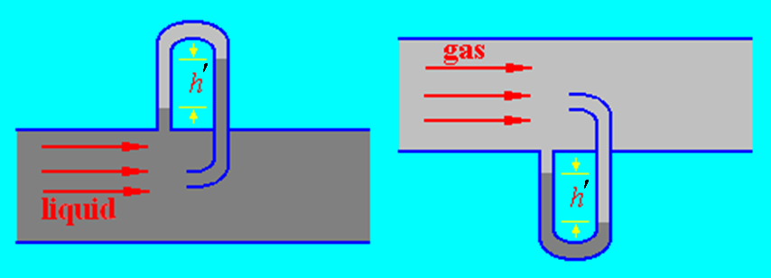
(2) 组合比托管1
① 测量液体
② 测量气体
ρ′ 为液体的密度
ρ 为气体的密度

Slide 12
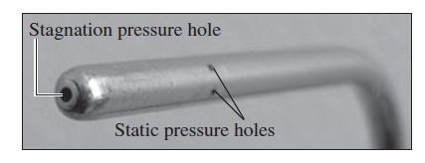
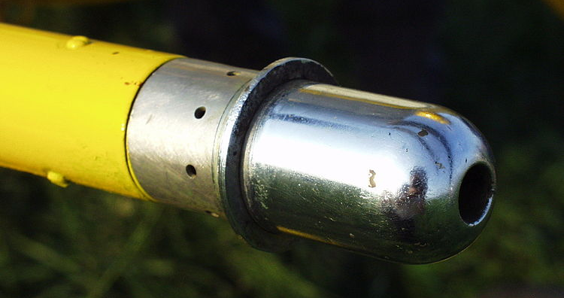
(3) 组合皮托管2
Close-up of a Pitot tube, showing the stagnation pressure hole and two of the five static circumferential pressure holes.
Pitot tube on a helicopter to measure airspeed

Slide 13
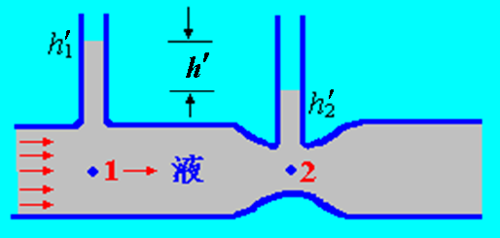
4. 流量计
(1) 测量液体流量
的汾丘里流量计

Slide 14
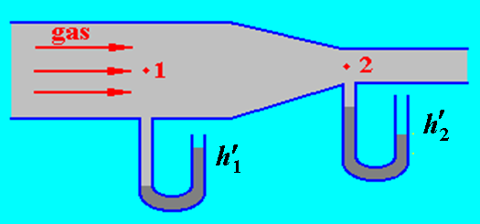
(2) 测量气体流量
的汾丘里流量计

Slide 15
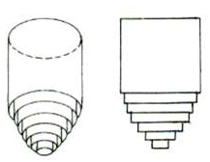
第2节 黏性流体的运动
the motion of viscous fluid
一、牛顿黏滞定律(Newton viscosity law)
1. 实验: 甘油在竖直圆管中的分层流动分析

Slide 16
2. 速度梯度(velocity gradient) :
x
x+dx
x
v
v+dv
v
dv/dx 表示垂直速度方向相距单位距离的液层间的速度差, 叫做该处的速度梯度.
单位: s⁻¹

Slide 17
3. 牛顿黏滞定律(Newton viscosity law): 黏性力 F 的大小与其分布的面积 S 成正比，与该处的速度梯度成正比，即:
(1) η 称作黏度系数(coefficient of viscosity)或黏度
单位: Pa · s
(2) η 与流体种类有关, 不同的物质有不同的黏度
See: P₉₈ table 4-2-1
液体: t ↑, η ↓
(3) η 与温度有关
气体: t ↑, η ↑

Slide 18
几种流体的黏度系数
流 体 | T(°C) | η (×10⁻³ Pa·s) | 流 体 | T(°C) | η (×10⁻⁵ Pa·s)
水 | 0 | 1.792 | 空气 | 0 | 1.71
 | 20 | 1.005 |  | 20 | 1.82
 | 40 | 0.656 |  | 100 | 2.17
酒精 | 0 | 1.77 | 氢气 | 20 | 0.88
 | 20 | 1.19 |  | 251 | 1.30
蓖麻油 | 17.5 | 1225.0 | 氦气 | 20 | 1.96
 | 30 | 122.7 | 甲烷 | 20 | 1.10
血浆 | 37 | 1.0~1.4 | CO₂ | 20 | 1.47
血清 | 37 | 0.9~1.2 |  | 320 | 2.7

Slide 19
二、层流、湍流、雷诺数
1. 层流(Laminar flow): 黏性流体的分层流动, 在流管中各流体层之间只做相对滑动而不混合.
同一层: v相同; 不同层: v不同.v大对v小有拉力;v小对v大有阻力. 相互作用的拉力和阻力就是黏性阻力.
2. 湍流(turbulent flow)
随着速度的增加, 流体可能向各个方向流动, 各流体层
相互混淆, 而且可能出现旋涡.
3. 雷诺数(Reynold number)
流速v,圆管的直径d
流体的密度ρ,黏度η
(1) Re<2000, 层流;
(2) Re>3000, 湍流;
(3) 2000<Re<3000, 过渡流, 两种情况均可.

Slide 20
例2 已知在0 °C时水的黏滞系数 Pa·s，若保证水在直径d=2.0×10⁻² m 的圆管中作稳定的层流，要求水流速度不超过多少？
解 保证水在圆管中作稳定的层流，雷诺数Re应小于2000，即
则
即水在圆管的流速小于0.18 m/s时才能保持稳定的层流。而通常水在管道中的流速约为每秒几米，可见水在管道中的流动一般都是湍流。

Slide 21
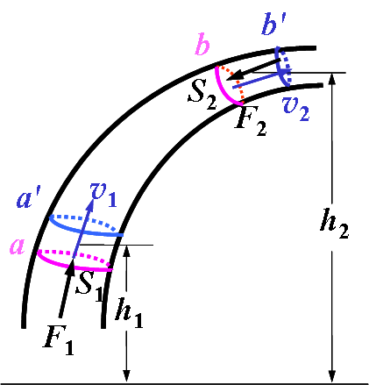
三、黏性流体的运动规律
(the motion law of viscous fluid )
1. 黏性流体的伯努利方程
理想流体:
黏性流体:
w: 单位体积不可压缩的黏性流体由ab处运动到 a'b' 处的过程中, 克服层与层之间的内摩擦力所做的功或所消耗的能量.

Slide 22
不可压缩的粘性流体在水平均匀圆管中的运动
h′₁
h′₂
h′₃
a
a
a
a
黏性流体在水平均匀圆管中沿着流体流动方向，其压强的降落与各支管到容器的距离成正比。

Slide 23
2. 泊肃叶定律(Poiseuille’s law)
(1) 条件: 不可压缩的牛顿黏性流体在水平圆管中做稳定层流.
Re<2000, 层流; r↑, v↓, 轴心, v_{max}; 管壁, v_{min}→0
(2) 定律:
① 实验结果:1842年, 法国医学家Poiseuille
研究血液在血管中的流动得知:
1°流量与压强梯度Pressure Gradient成正比;
2°流量与管半径四次方成正比.
② 理论推导: 1852年, wiedmann 推导成功, 并确定比例系数, 即

Slide 24
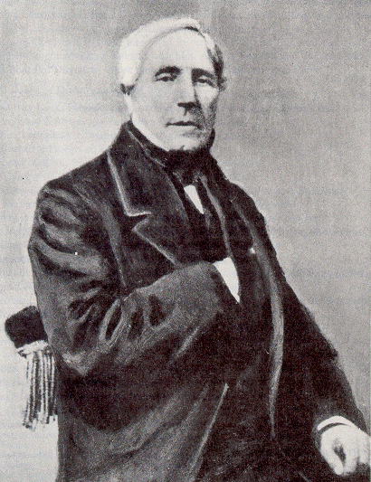
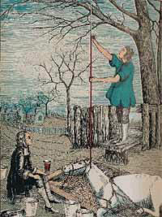
泊肃叶(Poiseuille, 1778-1869)
法国医生及生理学家
创造了用水银压力计测量狗主动脉血压的方法
研究了血液的黏滞性流动
建立了黏滞流动的泊肃叶公式
血压测量
1733年英国牧师黑尔斯(R. S. Hales, 1677-1761)完成最早的血压测量
1856年医生们开始用这种方法测量人的血压

Slide 25
L
(3) 泊肃叶定律推导:
① 研究对象及受力分析: 半径为r, 长度为L, 与
管共轴圆柱形流体元
受F₁, F₂, 和其周围流
体黏性阻力 F′ 的作用;
dr
p₁
p₁
p₂
p₂
r
r
F₁
F₁
R
F₂
F₂
② 任意层速度分布:
③ 任一流层的流量:
④ 整个管中的流量:

Slide 26
(4) 最大流速与平均流速
① 最大流速
② 平均流速

Slide 27
(5) 流阻(Flow Resistance)
① R_{f} 叫做流阻, 只决定与管的长度、半径和流体的黏度.
单位：Pa⋅s/m³
② 流阻的串并联:
串联:
并联:

Slide 28
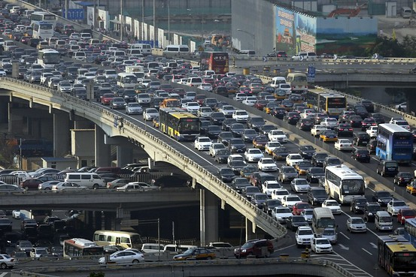
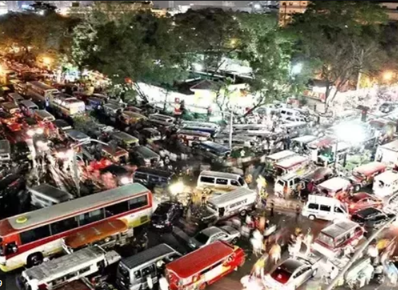
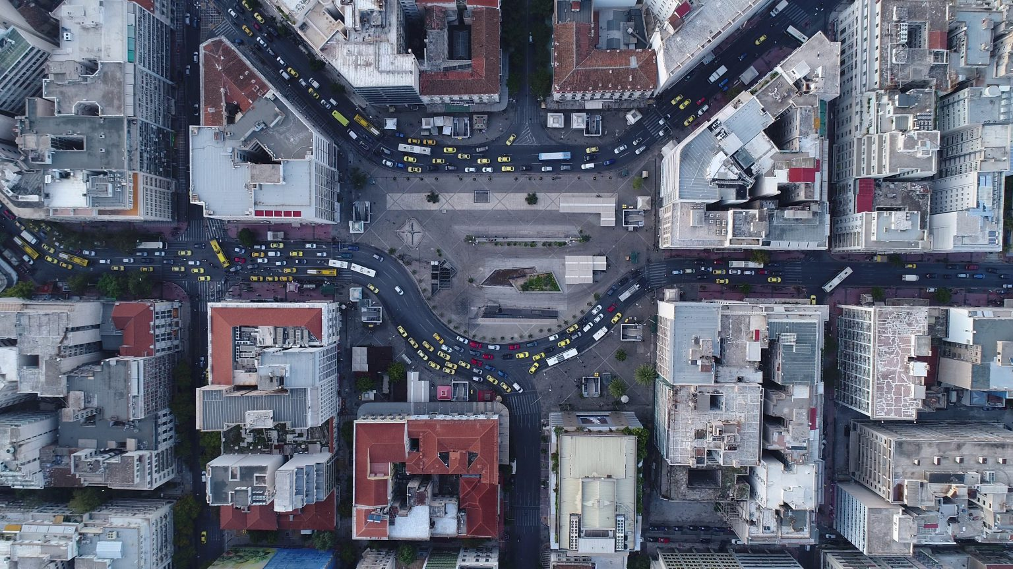
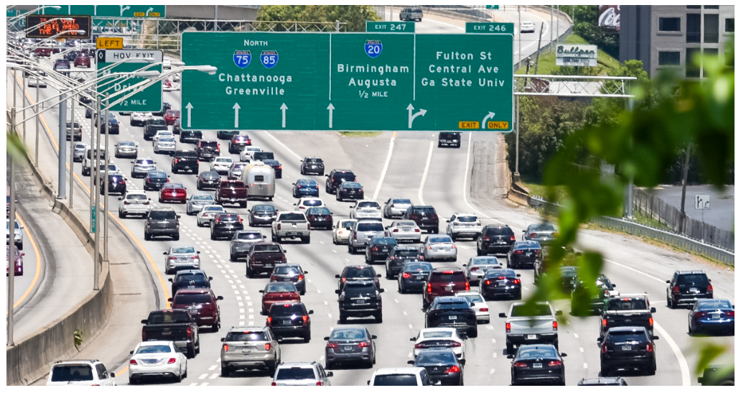
城市交通中的流阻

Slide 29
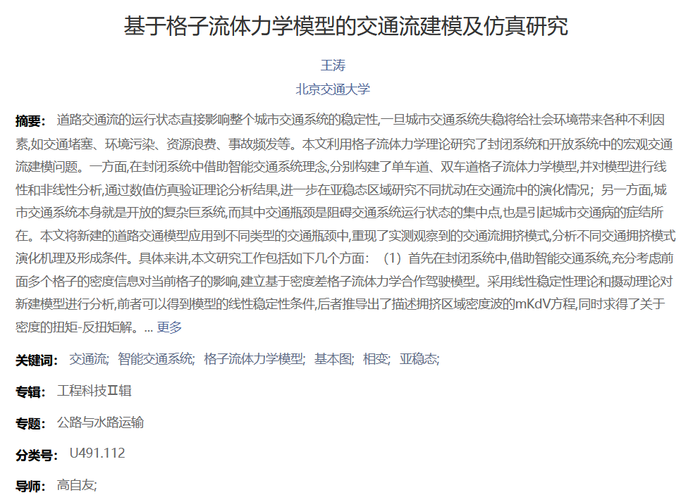
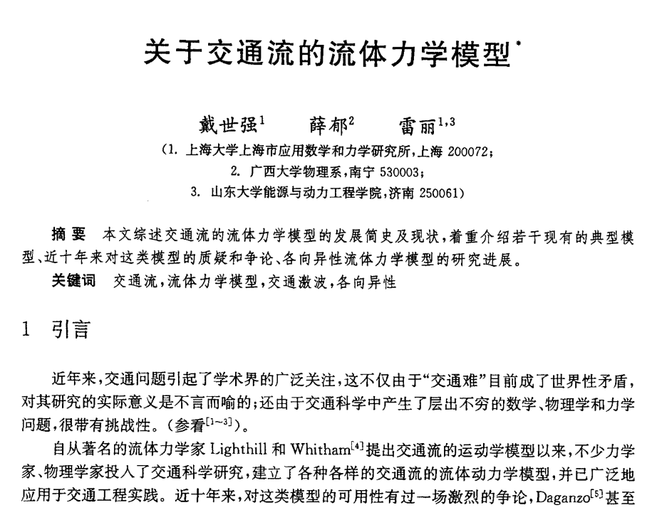
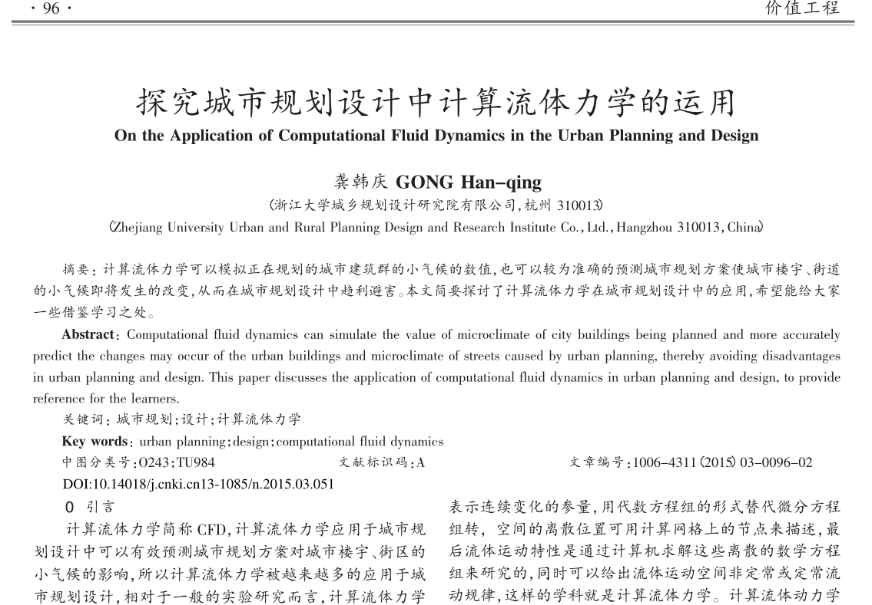
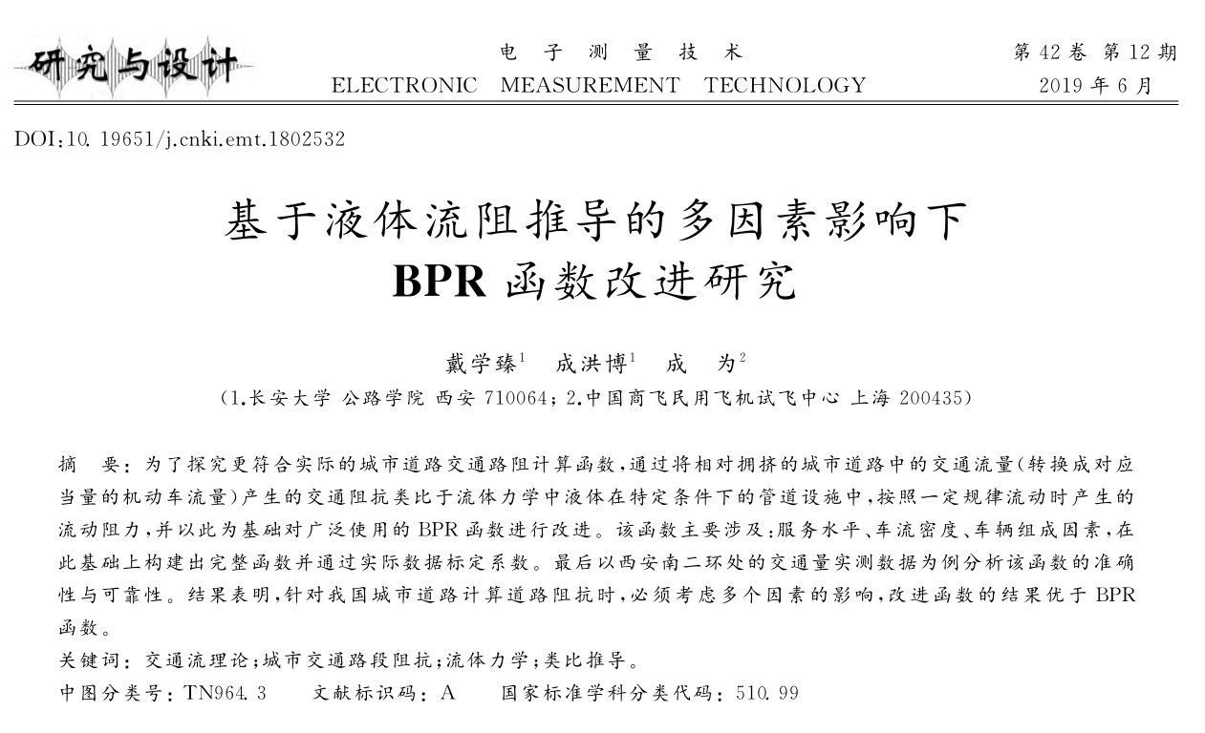

Slide 30
例3 设主动脉半径R=1.30×10⁻² m，其中血液流量Q=1.00×10⁻⁴ m³/s；某一支小动脉半径为主动脉的一半，其中血液流量为主动脉流量的五分之一；已知血液黏度η=3.00×10⁻³ Pa·s。 分别求主动脉和小动脉在L=0.10 m一段长度上的流阻和压强降落。
解 （1）根据流阻定义和泊肃叶定律，主动脉的流阻和压强降落分别为
（2）小动脉的流阻和压强降落分别为

Slide 31
3. 斯托克司定律(Stokes Law)
(1) 定律: 固体在黏性流体中运动受到的黏性阻力,实验表明:
① v 较小, Re<1, f∝l(线度)、v、 η ；
② 比例系数与固体的形状有关；
③ 球体在沉降过程中所受阻力: f = 6πηrv
(2) 小球在黏性流体中的运动：
受力分析: 重力mg、浮力F、黏性阻力f
开 始: mg>F, 加速下降
后 来: v↑, f ↑ 匀速运动
因 此: mg = F+ f
重力 浮力 黏性阻力

Slide 32
(3) 收尾速度(terminal velocity)
或沉降速度(sedimentary velocity)
(4) 应用:
① 沉降法测量流体的黏度；η=2gr²(ρ − ρ′ ) /9v
② 测量小球的半径（密立根油滴实验）；
③ 离心机的原理；
④ 制造混悬液类的药物时, 可以增加悬浮介质的黏度、密度和减小药物颗粒的半径来提高药液的稳定性. v=2gr²(ρ −ρ′ )/9η

